Slide 1



Doorbraakprojecten: projectvoorstellen subsidie klaar maken
Vernieuwersnetwerk biobased bouwen Zuid-Holland

Slide 2
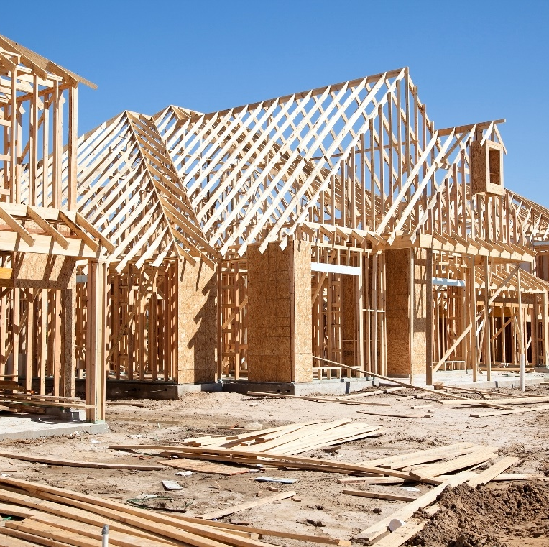
Agenda
Nieuwe website voor het vernieuwersnetwerk
De subsidieregeling
Doorbraakprojecten: Wat zijn dat ook alweer?
In gesprek met mogelijke doorbraakprojecten
Aan de slag
Notes:
13.00 - Vraag & antwoord dialoog tussen Leonie en GW. Vragen beantwoorden over dat GW niet de keuzes maakt vandaag, maar juist het netwerk. Daarnaast wat de provincie wel/niet kan bieden, het gaat niet over een subsidiepot. Benadrukken dat het gaat over samenwerkingen. Focus op systeemverandering.
13.20 Explixiet benoemen dat alle projecten waardevol zijn, we zeggen alleen maar: wat is een doorbraakproject wat alleen maar slaagt als we er samen de schouders onder zetten.

Slide 3
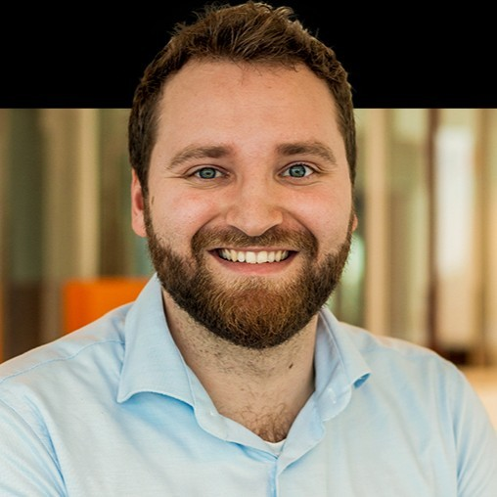
Website Vernieuwersnetwerk
Biobased Bouwen Zuid-Holland
Landingspagina voor het netwerk
Pascal van Dam
Beleidsmedewerker programma Circulair Zuid-Holland

Slide 4

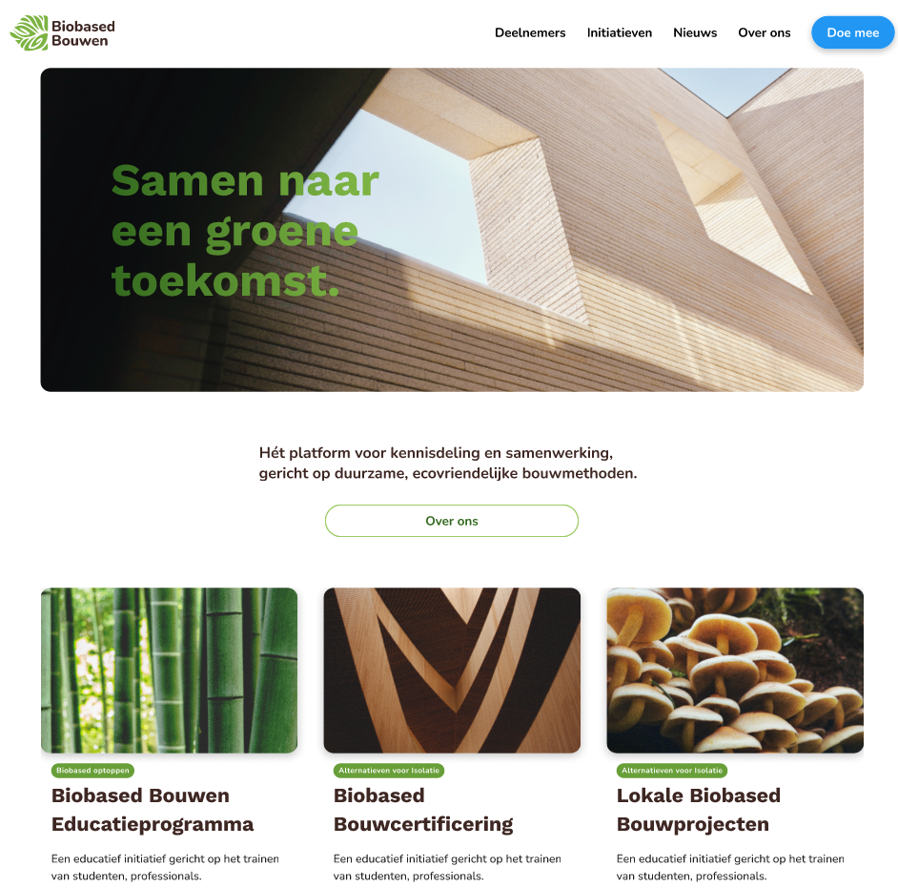
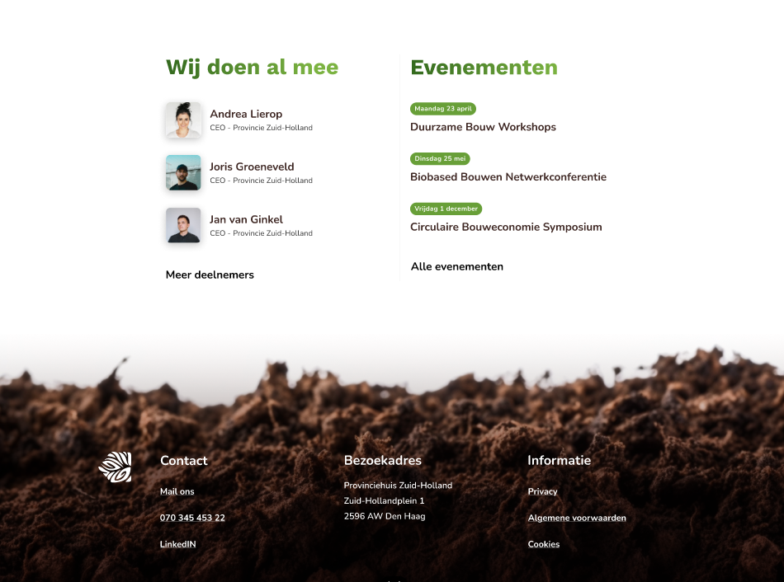

Slide 5
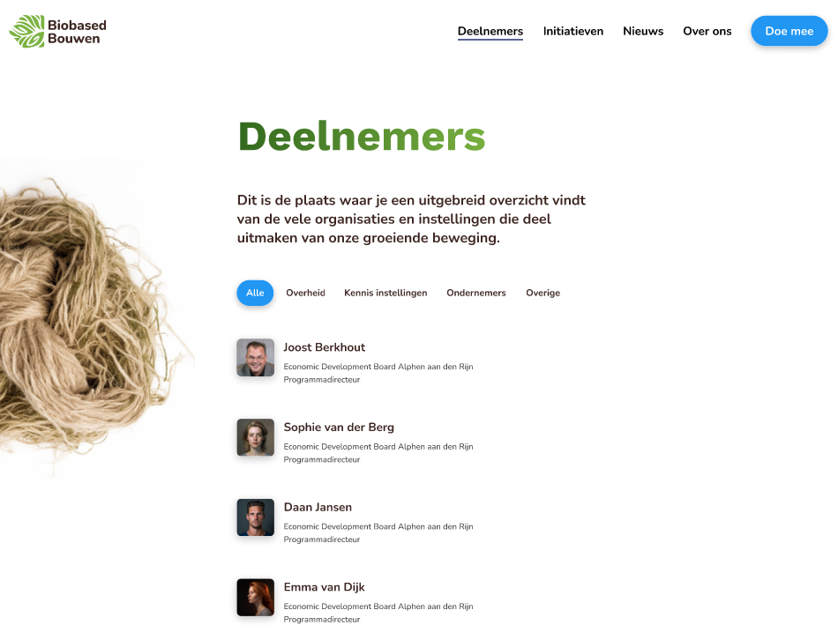
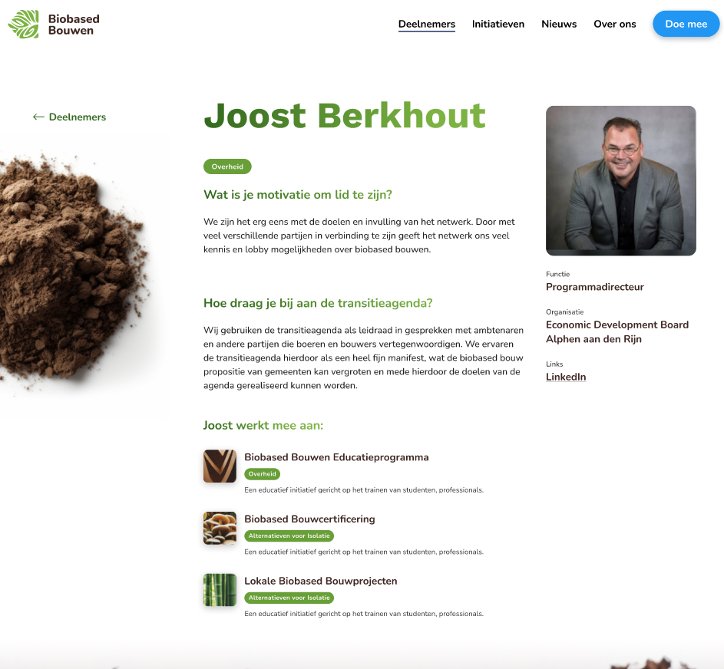

Slide 6
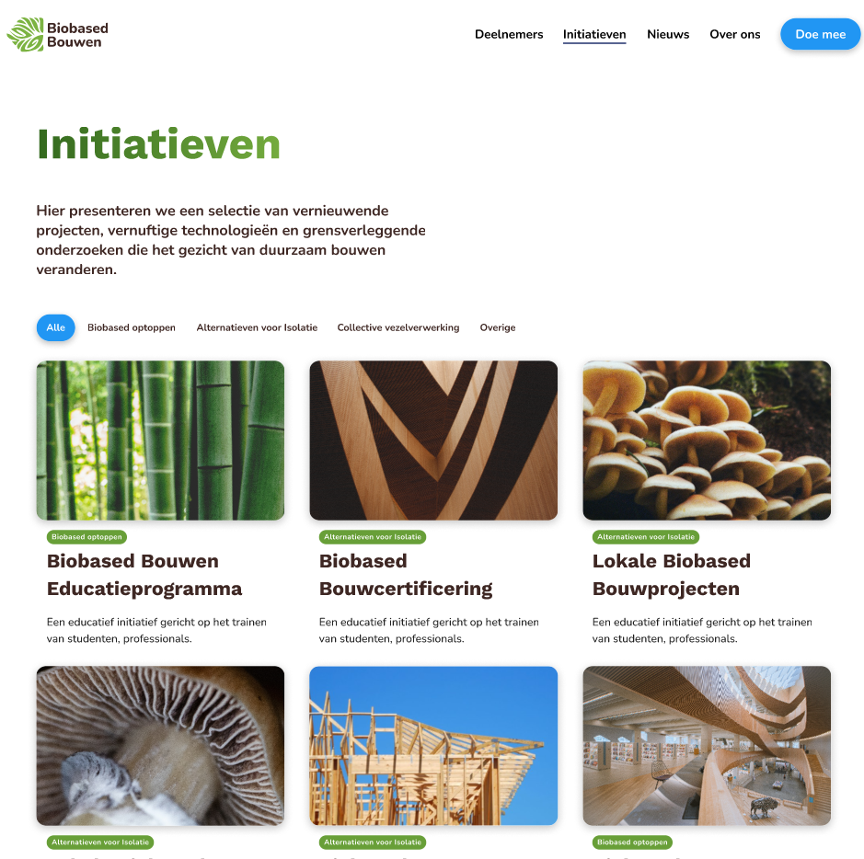
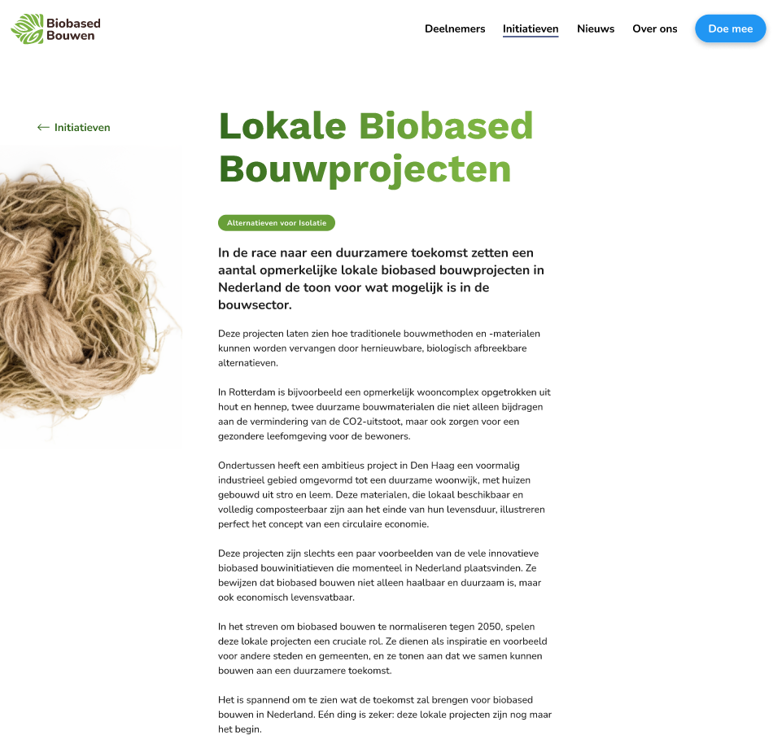

Slide 7
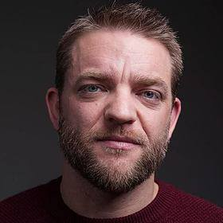
Subsidieregeling Circulair Zuid-Holland
Stimuleren van doorbraakprojecten
Gert-Willem van Mourik
Transitiemanager Circulair Bouwen

Slide 8
Gijs Diercks van Drift – slides insert

Slide 9
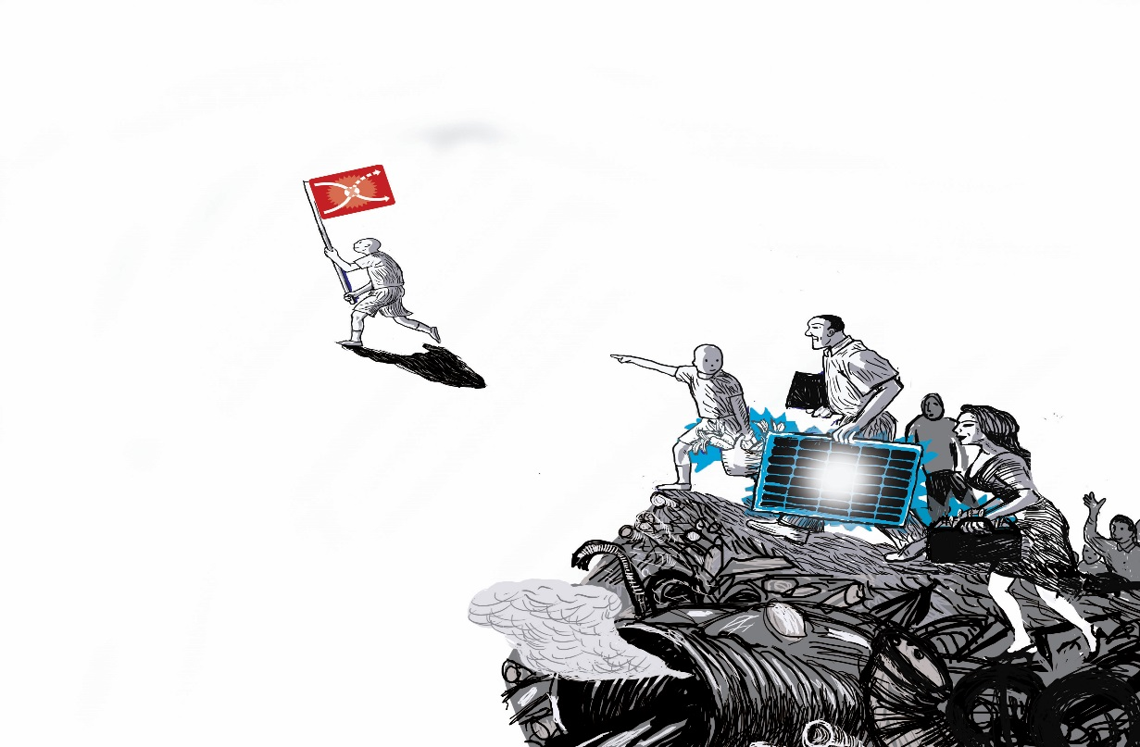
Transitie naar
biobased bouwen
Doorbraakprojecten gezocht
Gijs Diercks

Slide 10

Onderzoek
Onderwijs
Advies
Arena

Slide 11
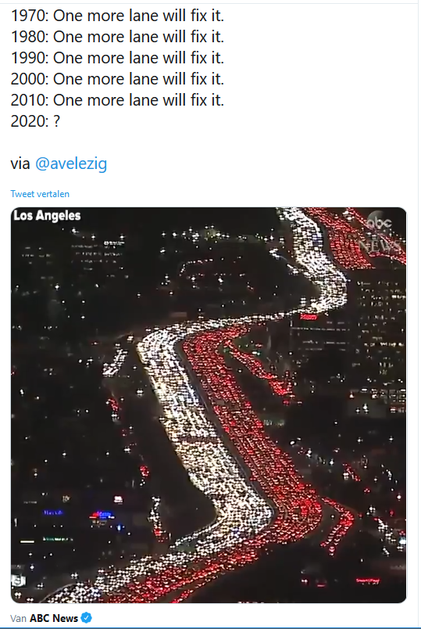
Transitievraagstuk
Wanneer verbetering van het bestaande geen oplossing meer biedt

Slide 12
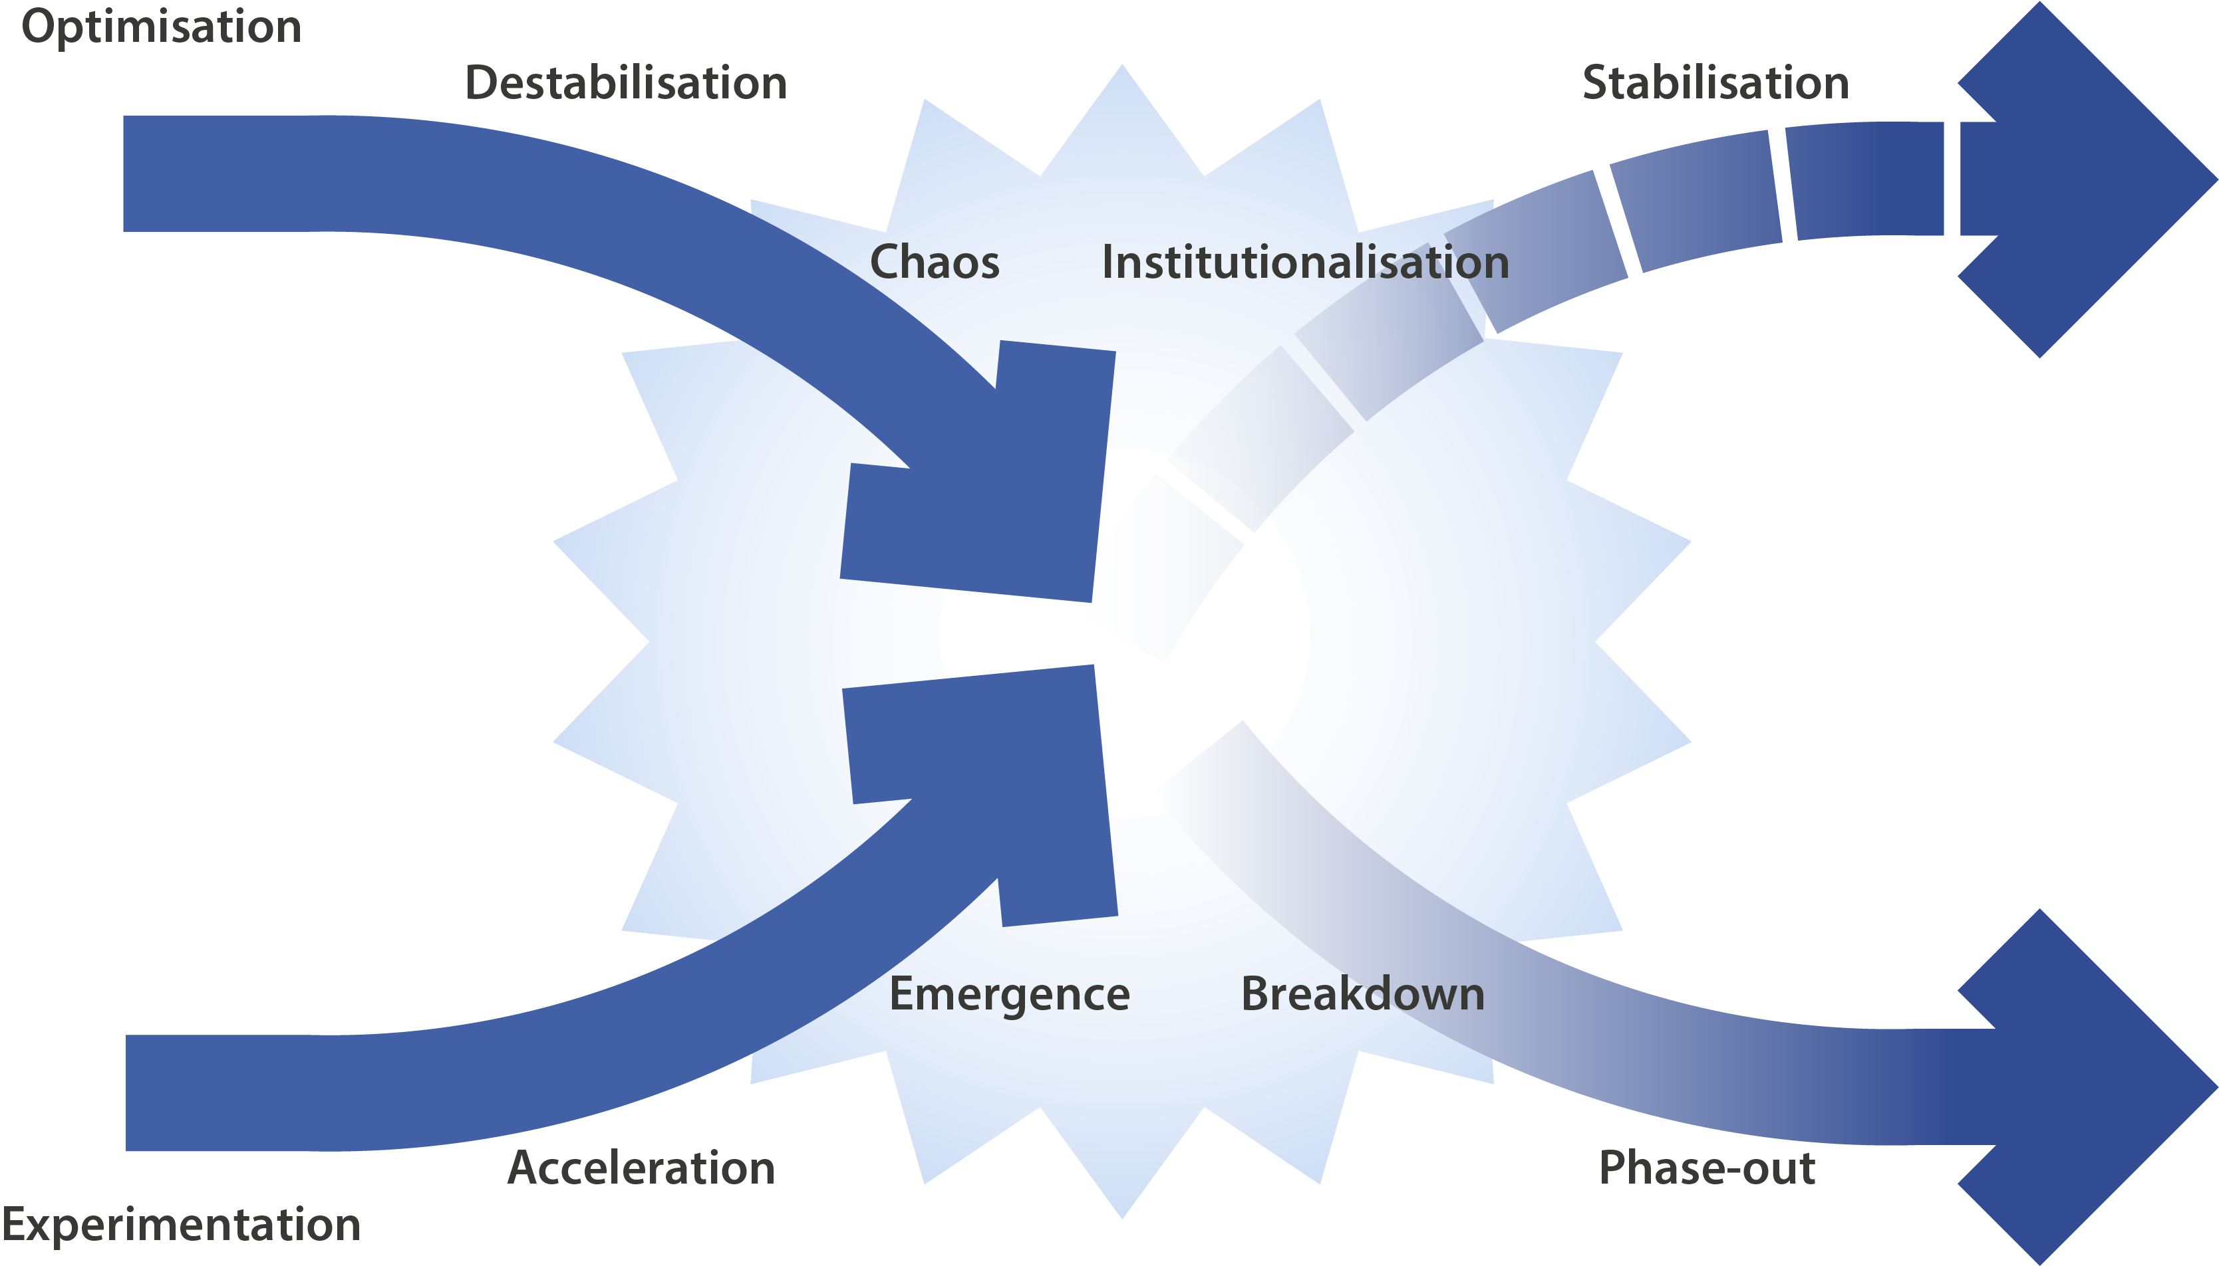
Transities: dynamiek van opbouw en afbraak

Slide 13
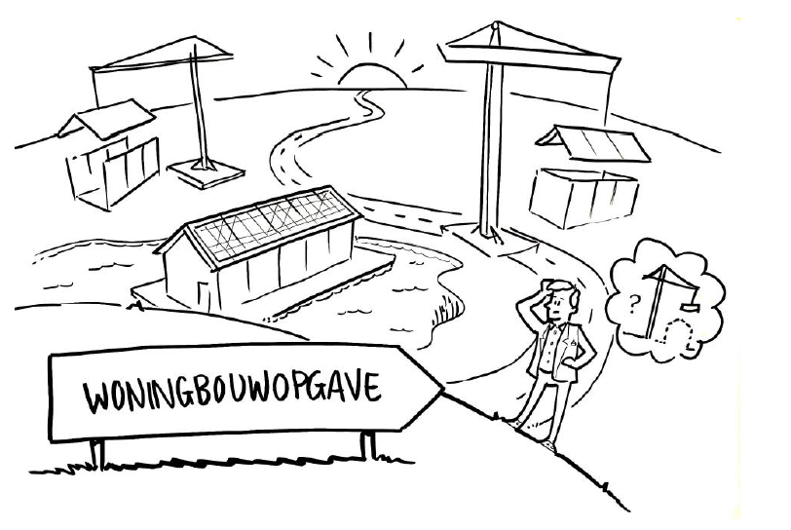
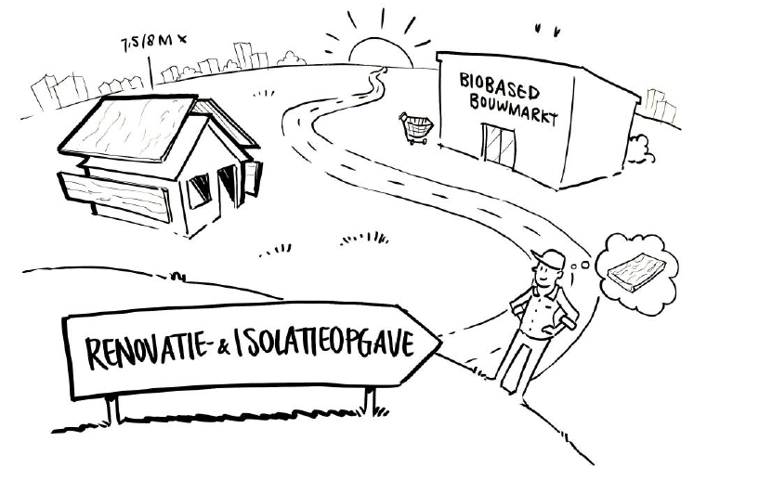
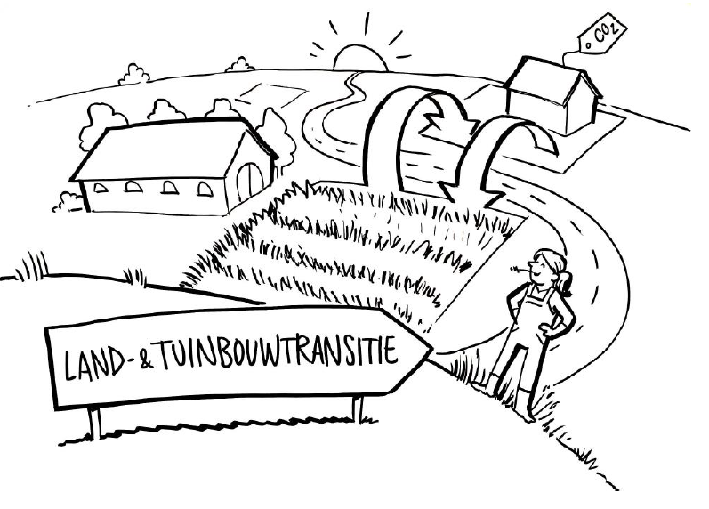
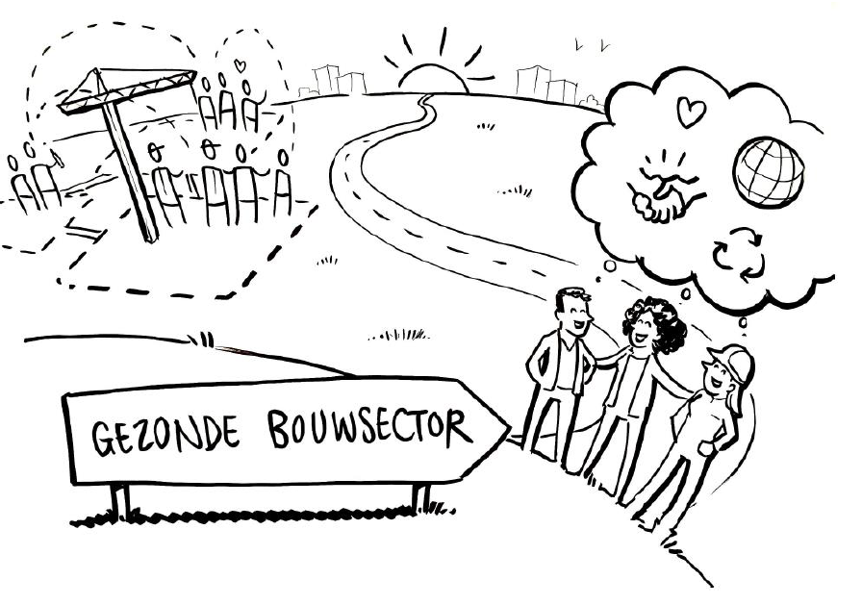
Biobased Bouwen raakt aan meerdere transitieopgaven
Notes:
Het vijfde dorp als proeftuin
Kunnen we dromen van een biobased bouwmarkt?
Nieuw perspectief voor het veenweidegebied
- Biobased bouwbeweging is aanstekelijk, aantekkelijk, divers en sexy

Slide 14
Biobased bouwen: diverse transities komen samen
Grondstoffen
Landbouw
Energie
Gezondheid

Slide 15
Wat is de staat van transitie?

Slide 16
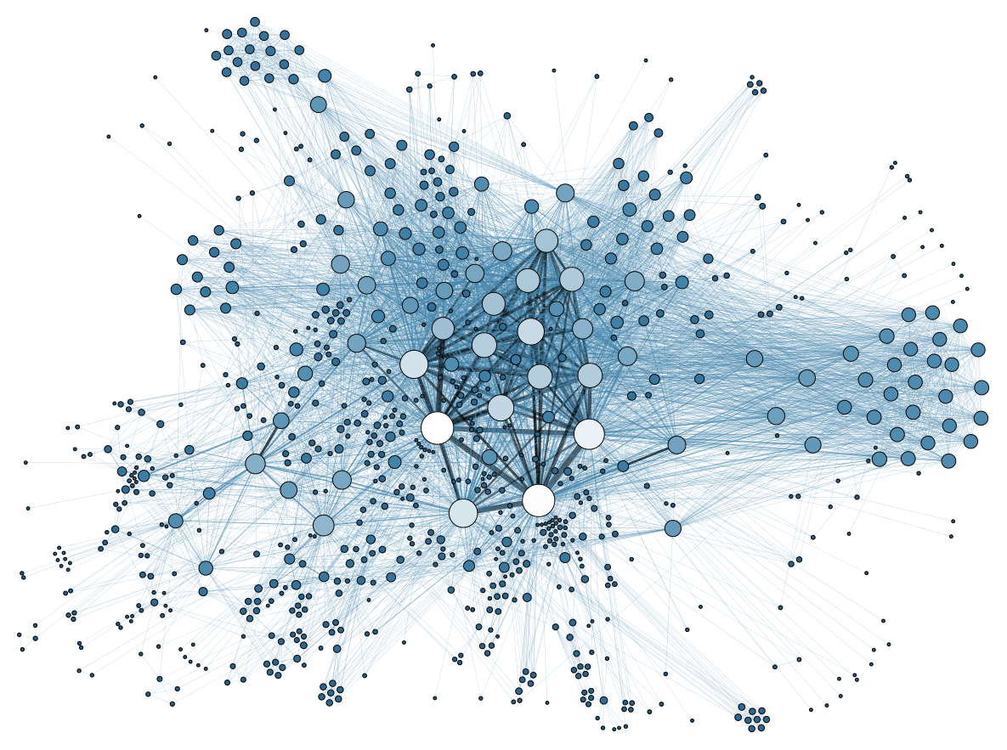
Maar we staan nog aan het begin….
Deze fase van een transitie vraagt niet om…
Consensus
(polder)akkoorden
De perfecte oplossing
Nu is het tijd voor:
Diversiteit: variatie en selectie
Stap voor stap beweging laten groeien
Ongewone coalities en doorbraakprojecten
Notes:
Ongewone coalities: ondernemende ambtenaren, eigenwijze bouwers, ondezoekende boeren en praktijkminnende onderzoekers

Slide 17
Doorbraakprojecten gezocht
Reguliere innovatieprojecten
Doorbraakprojecten
Transitie-experimenten

Slide 18
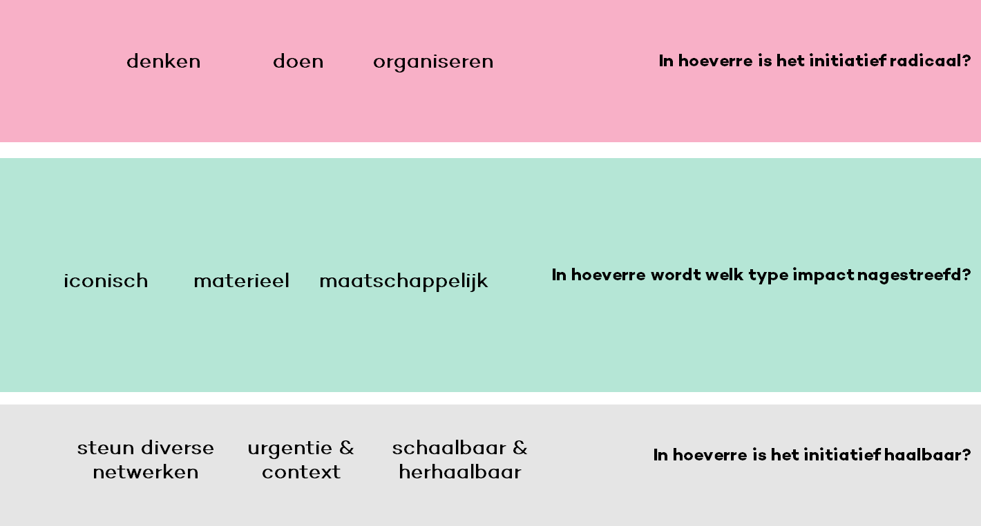
Wat is een doorbraakproject?

Slide 19
radicaliteit
Denken: Tot in hoeverre probeert het initiatief dominante beelden, waarden en paradigma’s uit te dagen en ter discussie te stellen?
Organiseren: Probeert het initiatief te komen tot nieuwe ketensamenwerking? Tot in hoeverre leidt het initiatief tot een nieuwe manier van samenwerking tussen producenten, leveranciers, afnemers, consumenten?
Doen: Tot in hoeverre lokt het initiatief alternatief gedrag van burgers of consumenten uit?
Notes:
doorbraakprojecten te financieren en niet reguliere innovatieprojecten, stellen wij dan ook voor de beoordeling van de radicaliteit als uitsluitingscriterium op te nemen. Na de radicaliteit met elkaar besproken te hebben volgt dus een beslissing: zien wij voldoende doorbraakpotentie om hiermee door te gaan? Alleen wanneer dit antwoord positief is, is het zinvol om de volgende stap te zetten en ook te kijken naar de verschillende typen impact. Hierbij benadrukken we dat een initiatief niet per se op alle drie dimensies zeer radicaal hoeft te zijn om door te gaan – belangrijk is dat er voldoende doorbraakpotentie is voor minstens één dimensie.

Slide 20
Impact
Materieel:
- Tot in hoeverre leidt het initiatief tot substantiële CO2-vermindering / een substantiële afname in materiaalverbruik?
Iconisch:
- ‘wow-effect’? spreekt tot verbeelding/fungeert als icoon/inspirerend
- controversieel/brengt debat op gang/schuurt
- stelt het initiatief bestaande wetten of regels ter discussie?
Maatschappelijk
- Is er aandacht voor eerlijke verdeling van lasten en baten?
- Stelt het mensen in staat te participeren in ontwerp, planning, en implementatie?
- Probeert het mensen te bereiken die gemarginaliseerd zijn

Slide 21
Haalbaarheid
Steun: Is er steun, betrokkenheid, enthousiasme en eigenaarschap vanuit diverse netwerken voor dit initiatief?
Urgentie & context: speelt het slim in op crisis en/of kansen in de omgeving/andre domeinen?
Schaalbaar en herhaalbaar: is het initiatief makkelijk schaalbaar? Is het initiatief makkelijk heraalbaar in een andere omgeving?

Slide 22
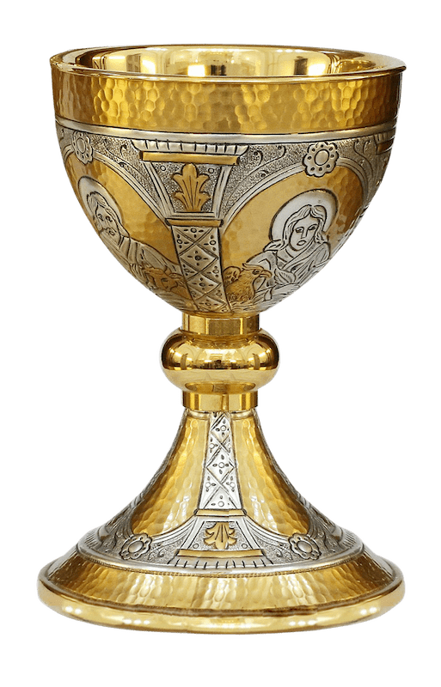
Geen heilige graal
Diversiteit van functies
Ook trade-offs onderling (iconisch vs resultaatgericht)
Kiezen voor balans of juist extremen?
Portfolio-aanpak als kan
Leerdoelen en monitoring essentieel
Notes:
Kritiek is makkelijk, tegelijkertijd niet meelopen met allerlei hypes
Evenwicht aanbrengen
Plus altijd gerelateerd aan gewenste transitie
Geen heilige graal

Slide 23
Vragen?

Slide 24
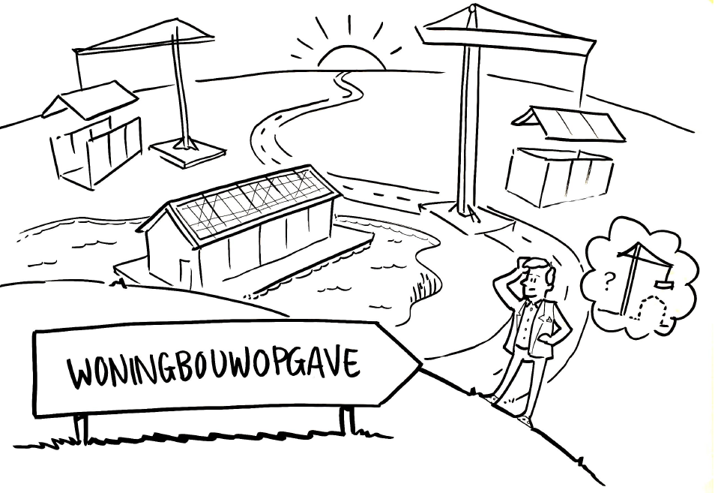
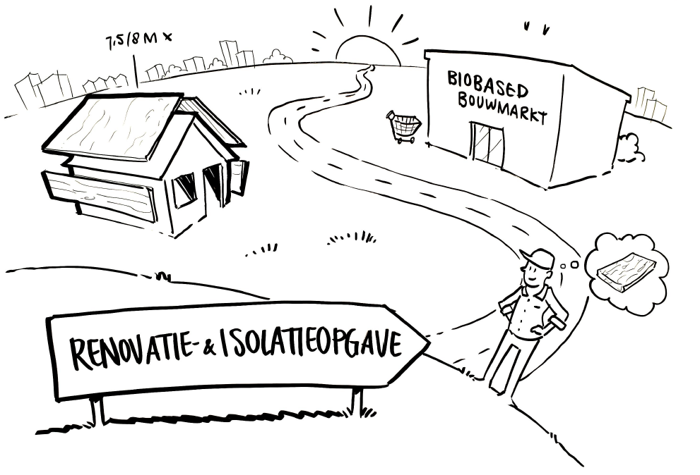
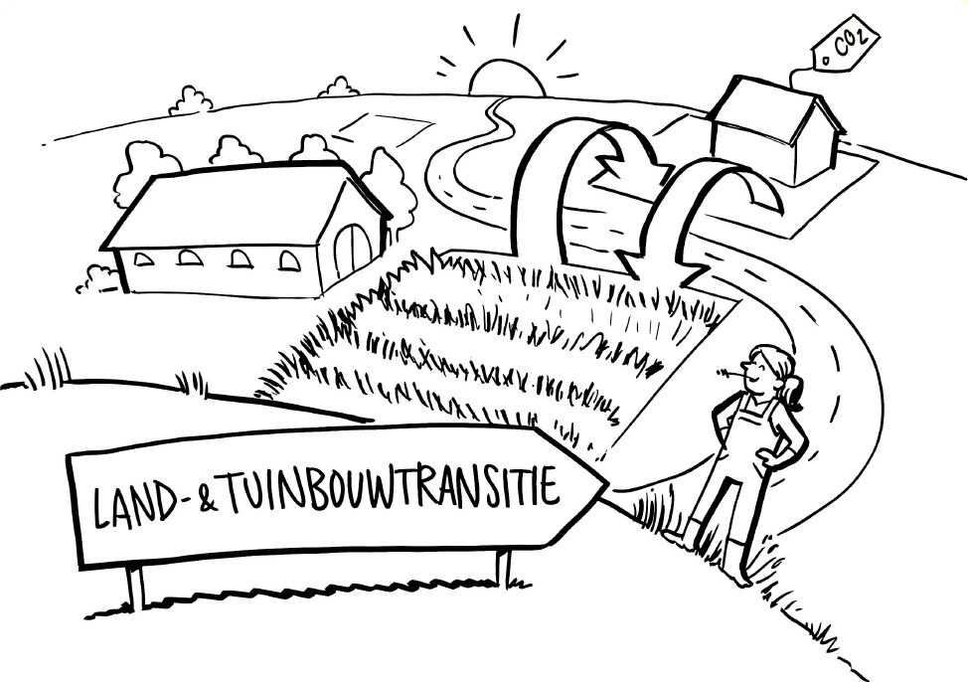
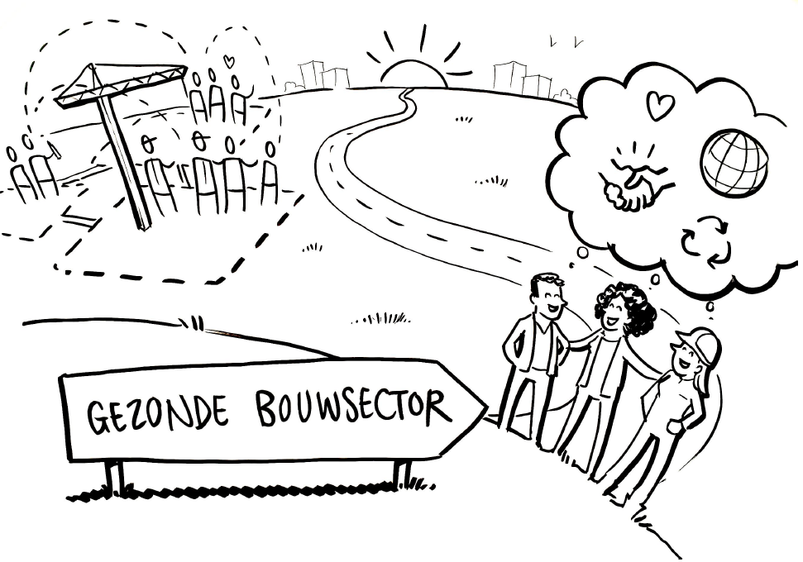
Transitiepaden naar een biobased toekomst

Slide 25
Resultaat van netwerk bijeenkomst 21 maart 2022
Teelten en continuïteit van stromen
Productie en opschaling
Vraag en implementatie
Onderzoek haalbaarheid toeleveranciers
Restromen (zoals bermgras)
Fabriek voor biobased materialen voor de bouw (zoals isolatieplaten of constructieve elementen)
Nieuwbouw
Vraag-
Onderzoek continuïteit teelten en stromen
Multi-vezel oplossingen
Verdichting
Bundeling vraag woningcorporaties
Teelten (zoals Lisdodde en Sorghum)
Verduurzaming bestaande woningen
Hub voor gezamenlijke verwerking
Voorwaarden voor toepassing
bundeling
Lobby voor koolstofcertificaten
Beleid op landschapsgronden
Ketenregisseur / biobased marinier
Kennisuitwisseling (voor systeemdoorbraken)
VORM teelt polyculturen
Regeneratieve dome Blue city
Biobased kenniscentrum VINK
Biobased scholen BOOR
GreenVillage / Living Lab Havenfront
…
Notes:
Wat welke zwaarte, of dit allemaal moet gebeuren, autonoom of onde rregie van het netwerk. Heel licht : is genoemd en belangrijk, maar vraagt dat een heel sterke inzet van het netwerk? Donkerder daarvanw eten we dat we vanuit het netwerk daarop gaan inzetten

Slide 26
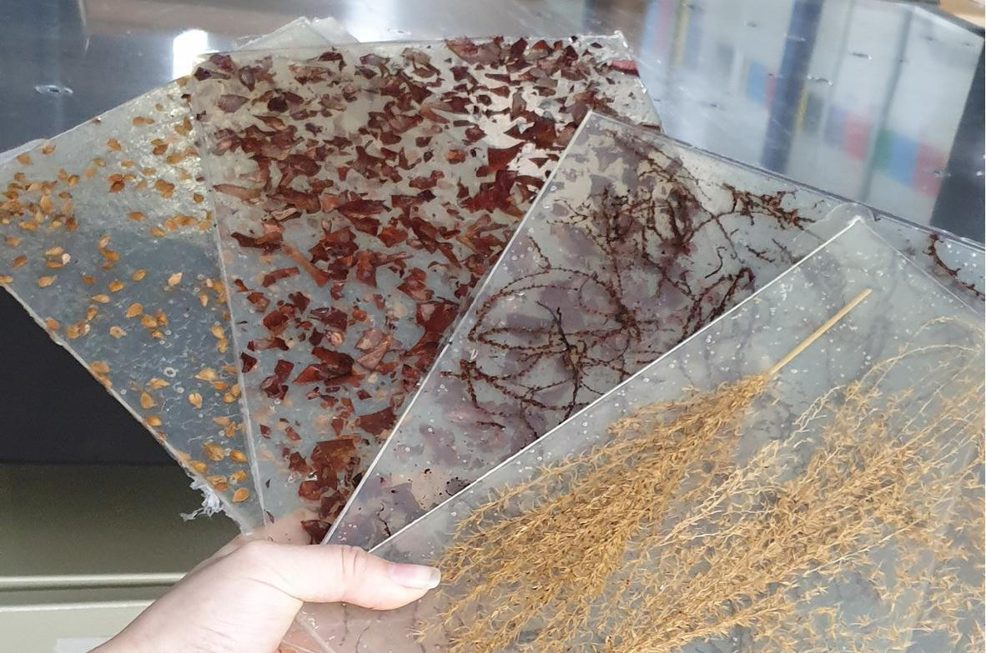
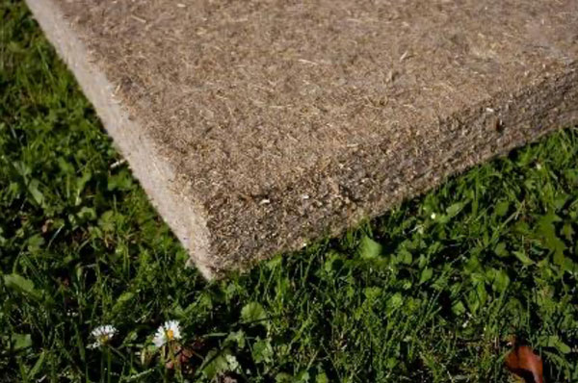

Deelsessies doorbraakprojecten
1. Meerdere vezelverwerkingshubs in Zuid-Holland
2. Biobased isolatiemateriaal gangbaarder maken
3.
???

Slide 27
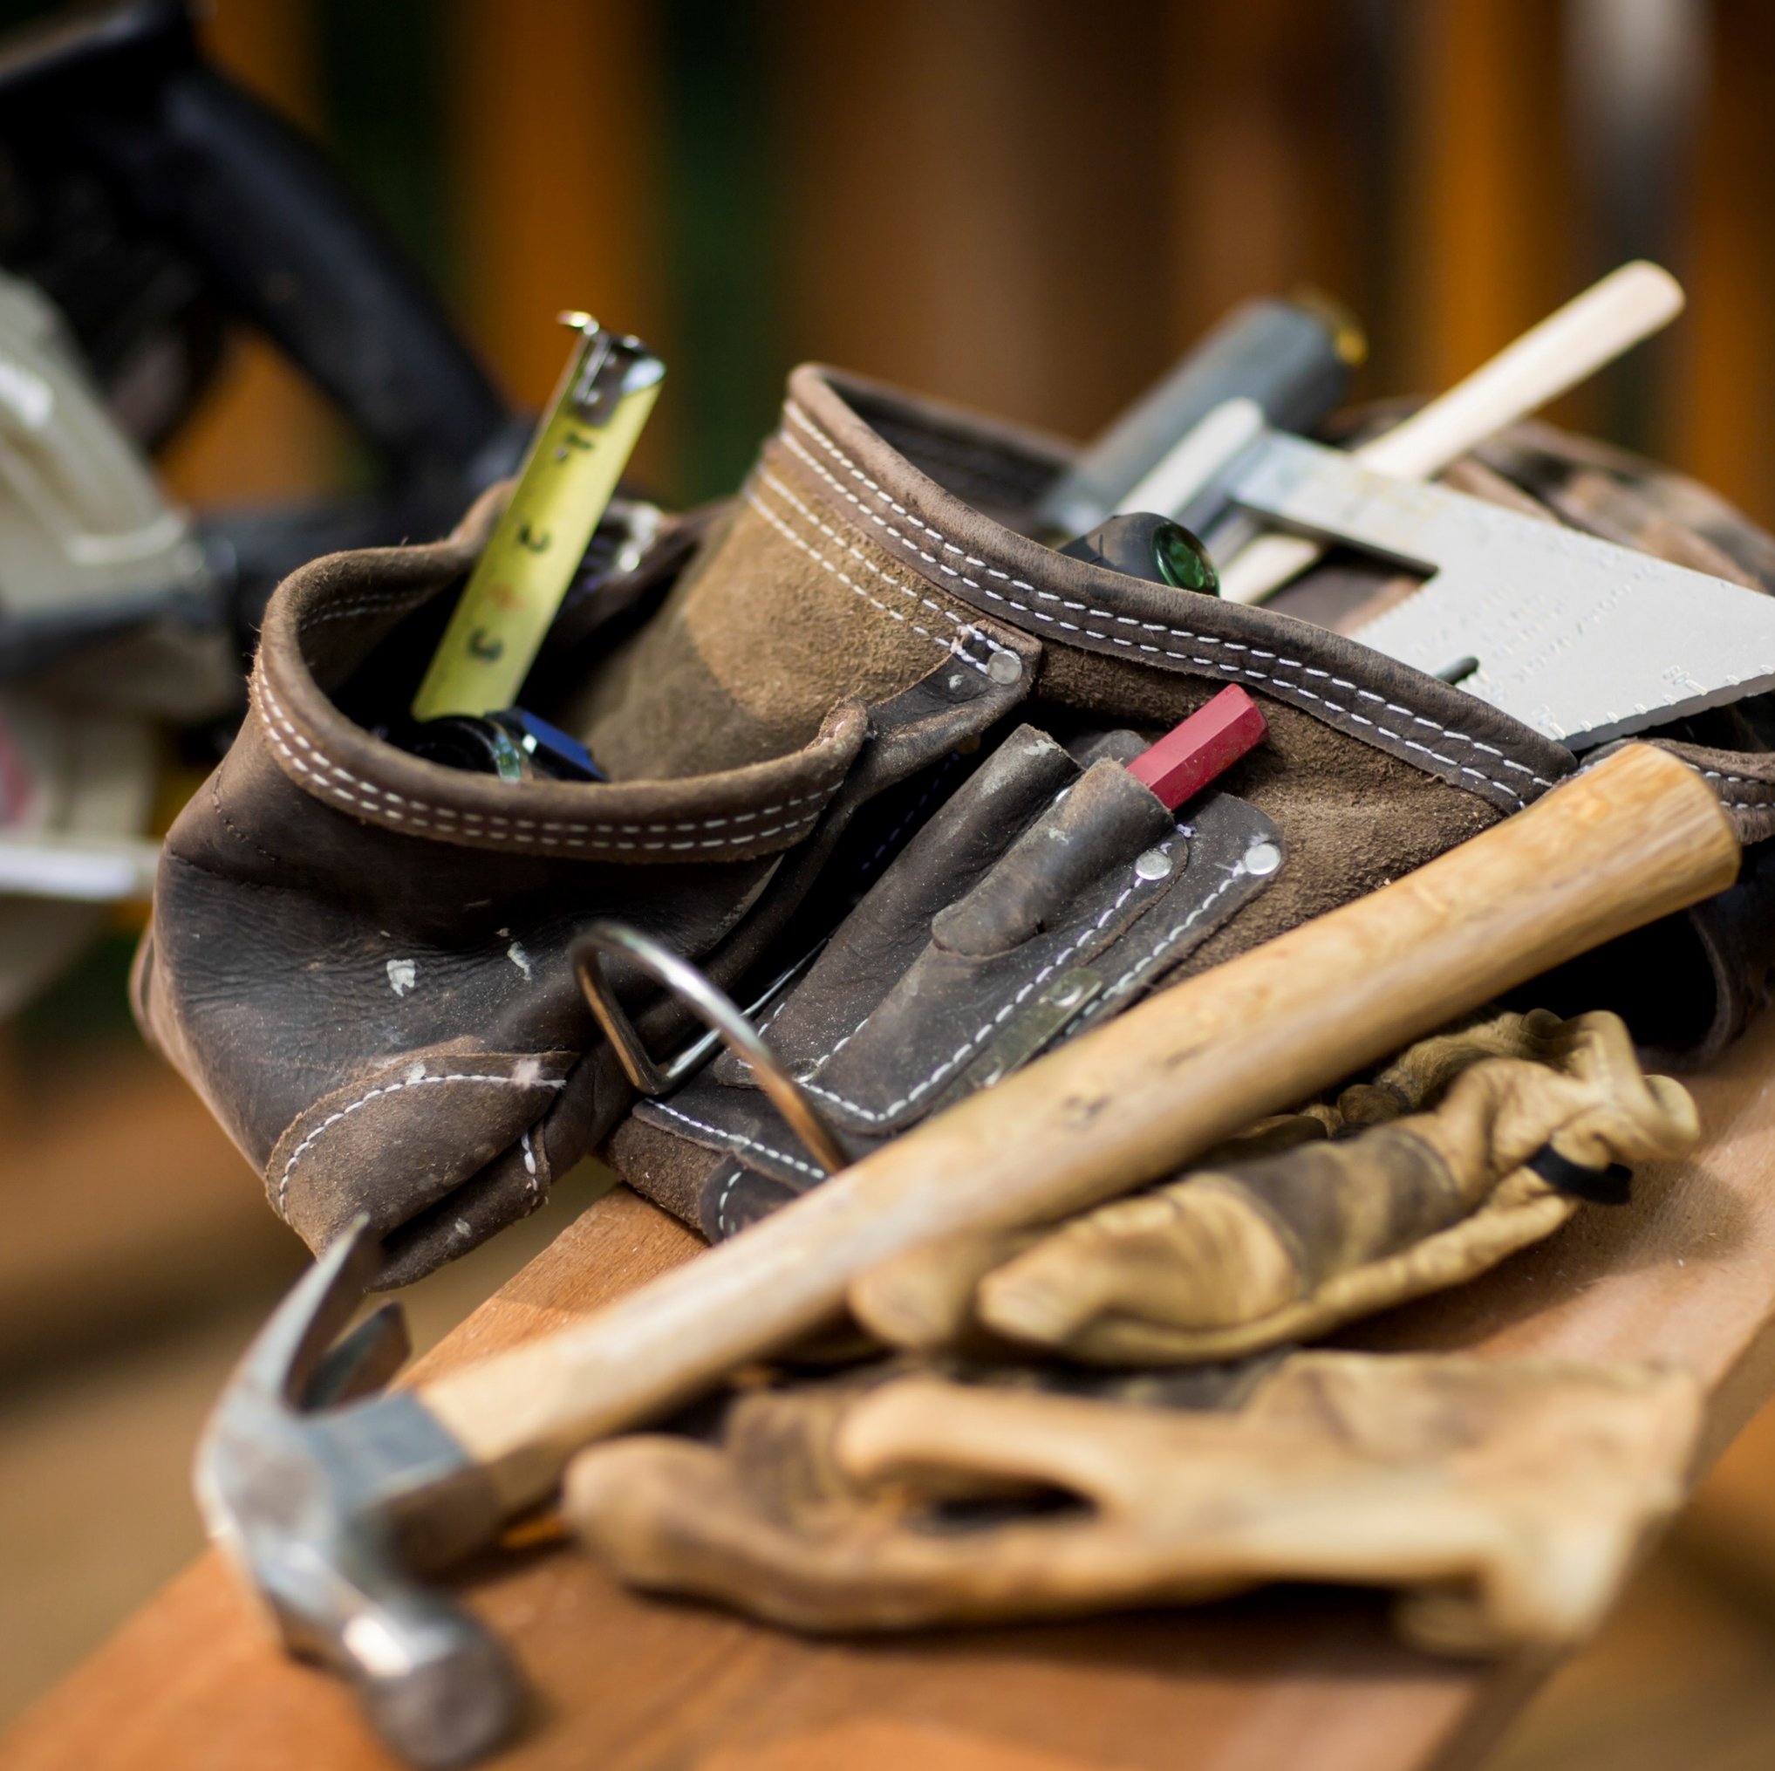
Aan de slag!
Sluit je aan bij een van de drie projecten:
Hoe zorgen we ervoor dat de projecten voldoen aan e criteria voor een doorbraakproject?
Notes:
We gaan nu echt aan de slag met de verschillende doorbraakprojecten. Het doel is om de projecten te verbeteren, aan te vullen, maar vooral om de synergie tussen de projecten te vinden.
Dit gaan we doen op basis van de verschillende ‘puzzelstukjes’ die het project maken.
We hebben 1,5 uur werktijd, maar dit is inclusief koffiepauze. Zorg dus goed voor jezelf.
Je mag zelf bepalen hoeveel tijd je wilt besteden per project of puzzelstukje, maar wij geven ieder half uur even aan dat er een half uur voorbij is.

Slide 28


